Slide 1
毕业论文中期答辩
——基于REST架构的网上书店的设计与实现
汇报人：刘伟 汇报时间：2022年04月06日

Slide 2
01
完成进度
CONTENT
目录
02
遇到的问题
03
剩余内容

Slide 3
1
完成进度

Slide 4
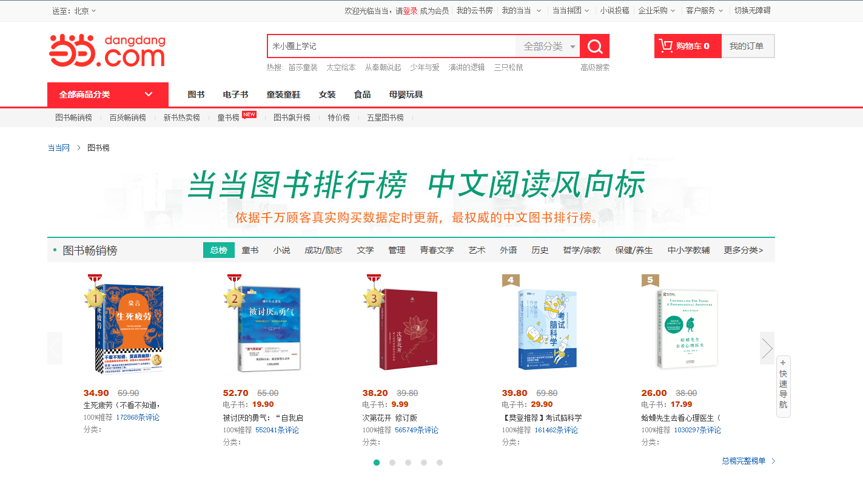
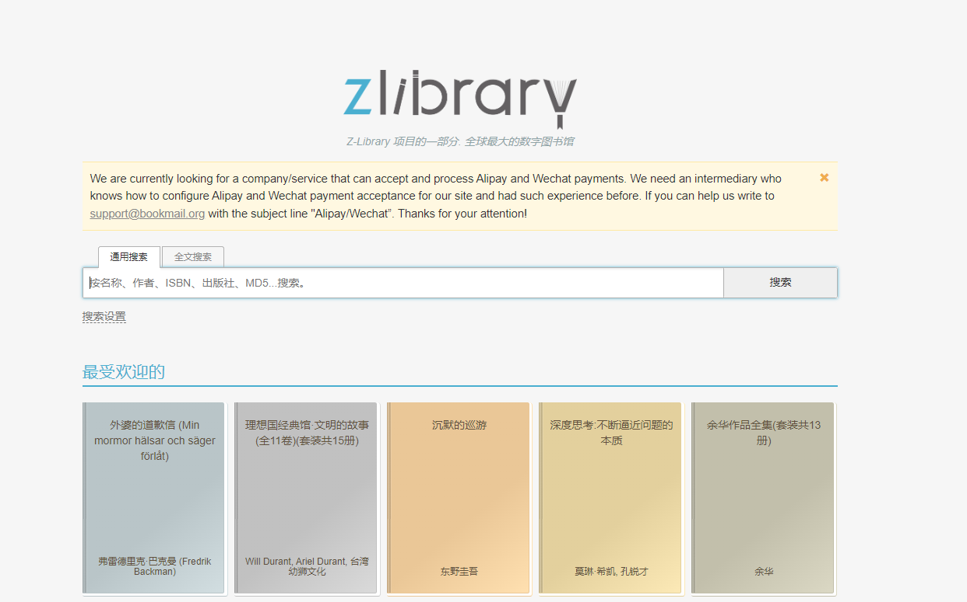
数据
书籍信息数据：
使用爬虫从当当网爬取部分书籍数据
电子书数据：
从zlibrary下载
其他数据：
使用自动化测试库 mock

Slide 5
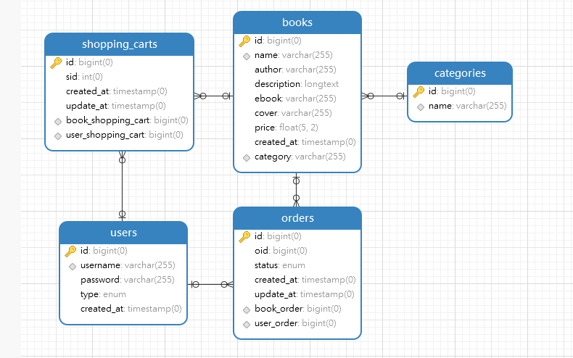
数据库
后端数据库：MySQL

Slide 6
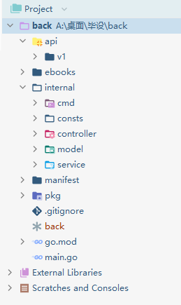
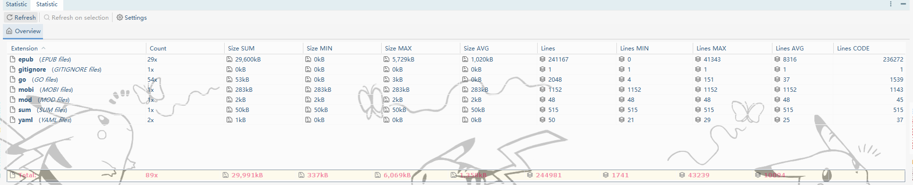
后端
开发语言选择Go
后端主体开发框架选择GoFrame

Slide 7
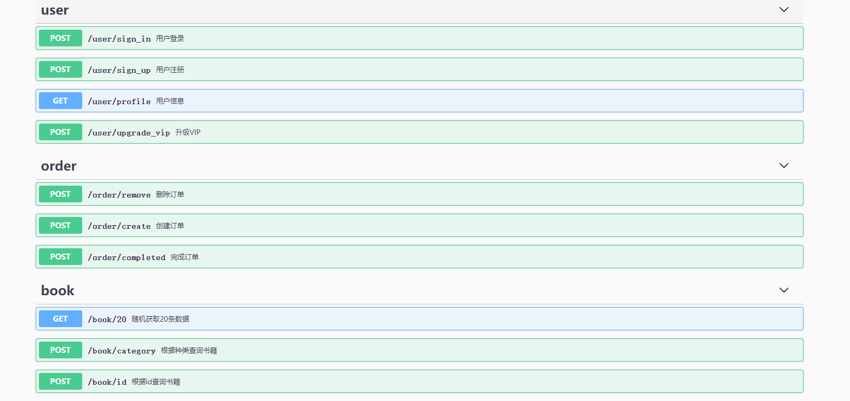
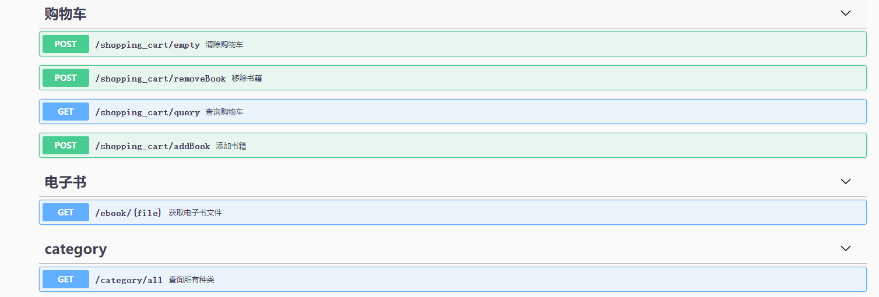
API
完成17个API 接口

Slide 8
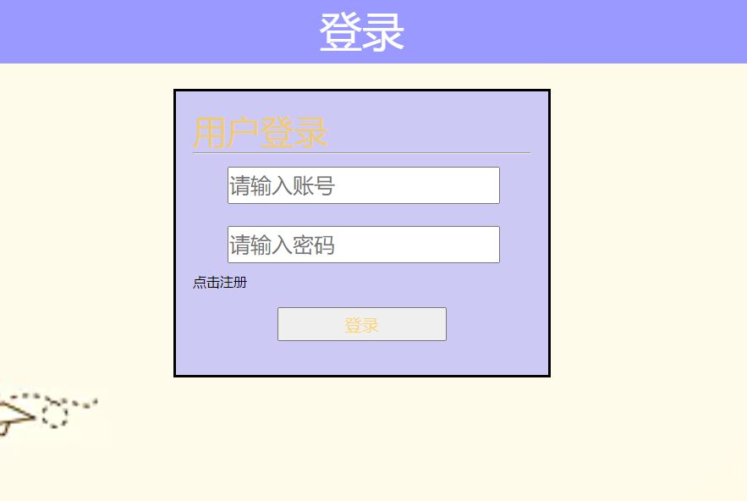
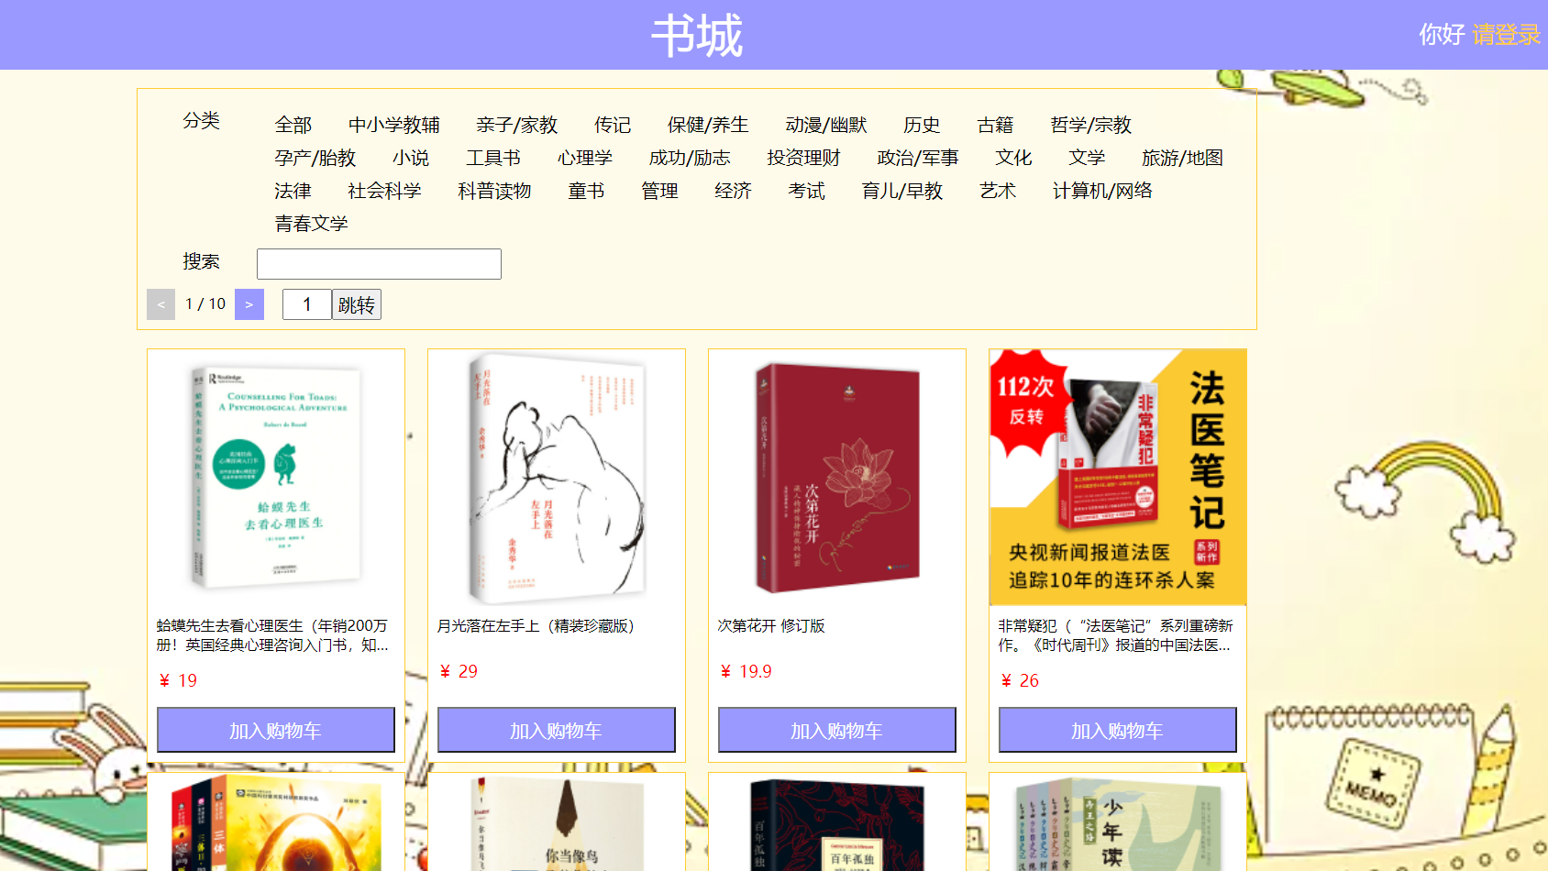
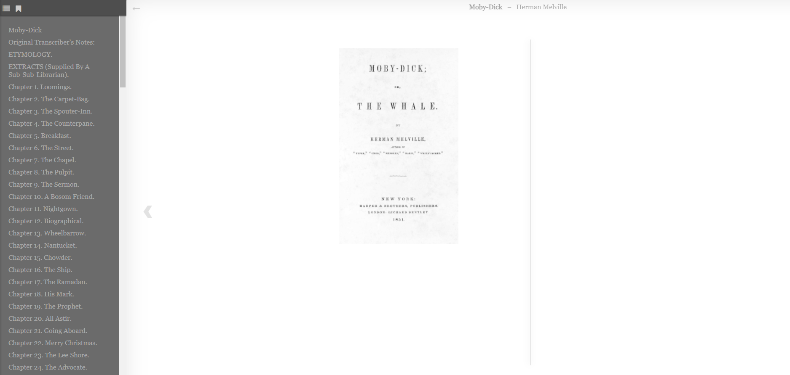
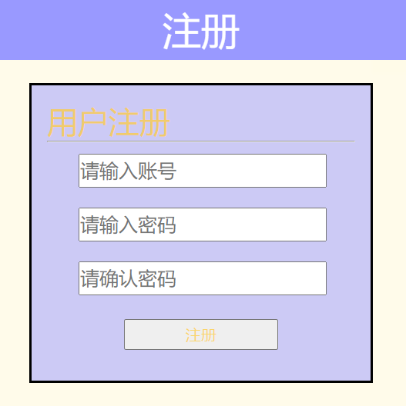
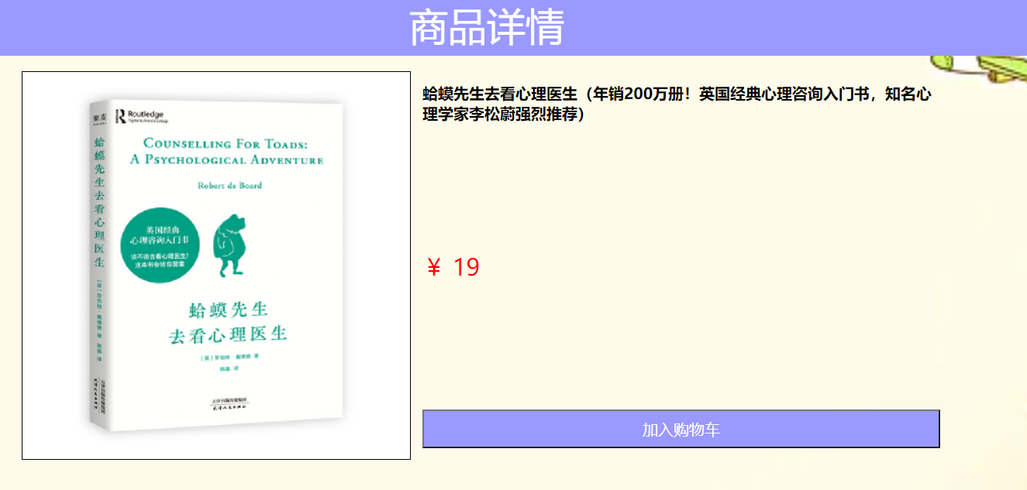
前端

Slide 9
2
遇到的问题

Slide 10
遇到的问题
前端开发不够熟练，开发进度缓慢
前后端交互时遇到多种问题，如跨域

Slide 11
3
剩余内容

Slide 12
剩余内容
前端购物车界面
前端个人信息界面
搜索界面
服务部署以及打包

Slide 13
感谢评委的指导

